Slide 1
Частное дошкольное образовательное учреждение
«Детский сад» №181 ОАО РЖД
«Первые шаги в страну РЖД»
Воспитатель высшей квалификационной категории
Николайчук О.В.

Slide 2
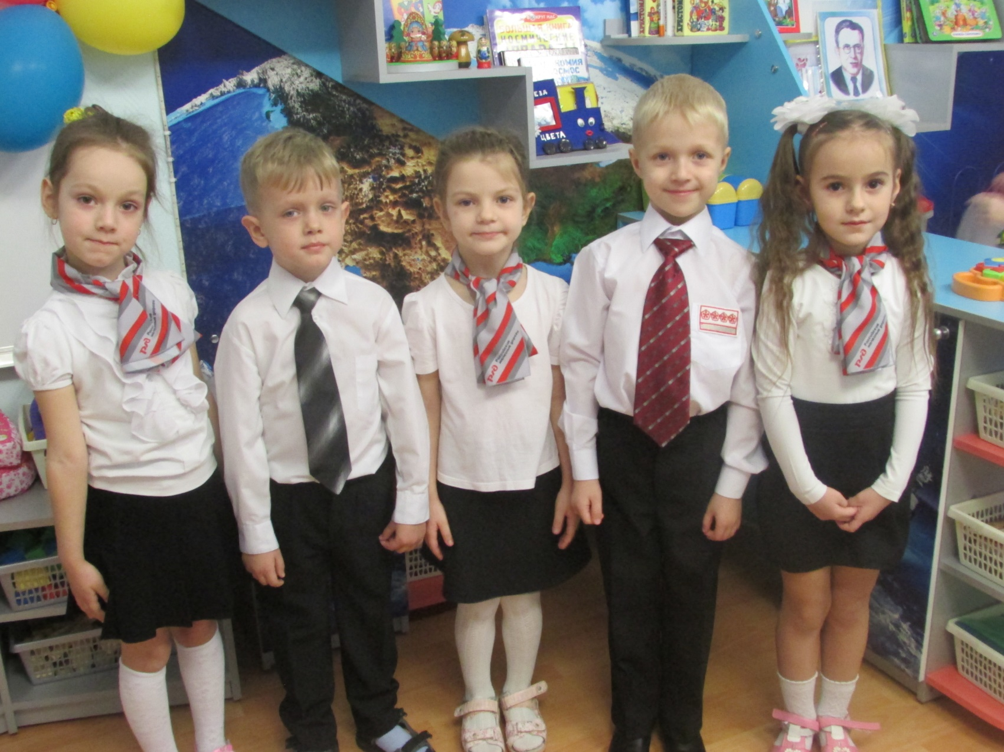
Детский сад является первой важной ступенью подготовки будущих
железнодорожников.

Slide 3
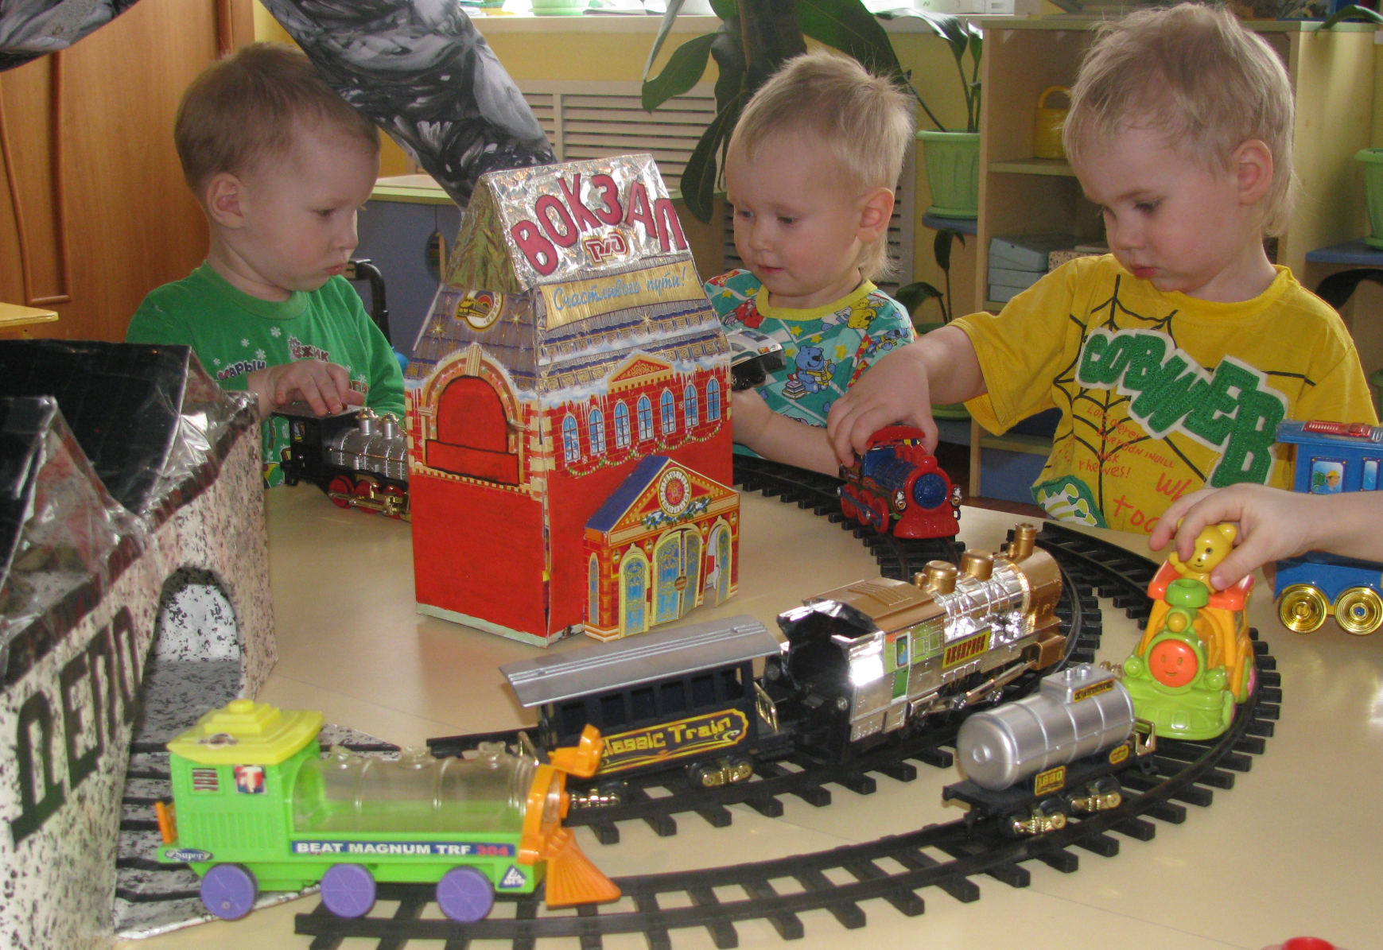
Первое знакомство младших дошкольников с ведущими железнодорожными профессиями.

Slide 4
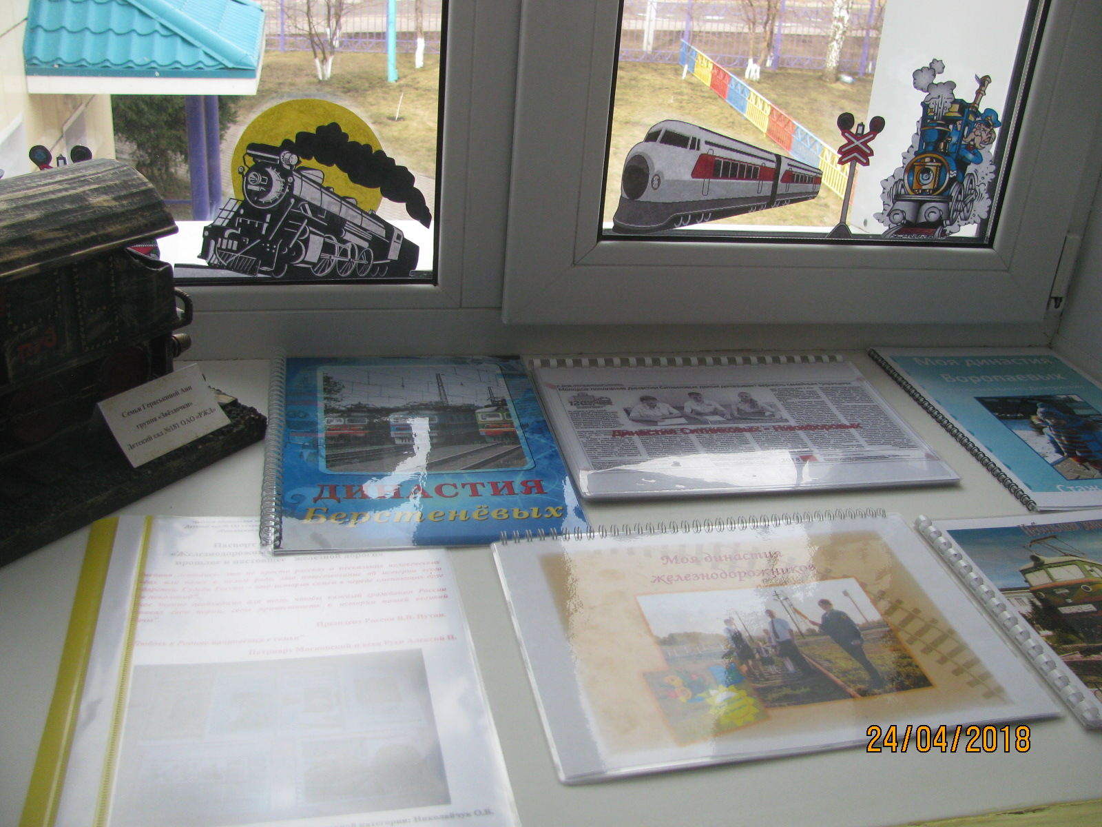
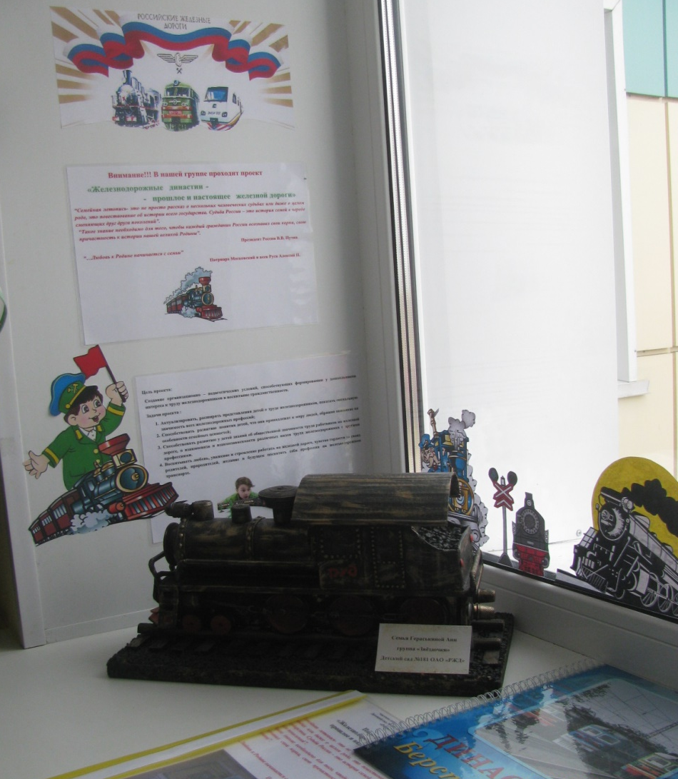
Проектный метод - способствует
расширению деятельности железнодорожной тематики.

Slide 5
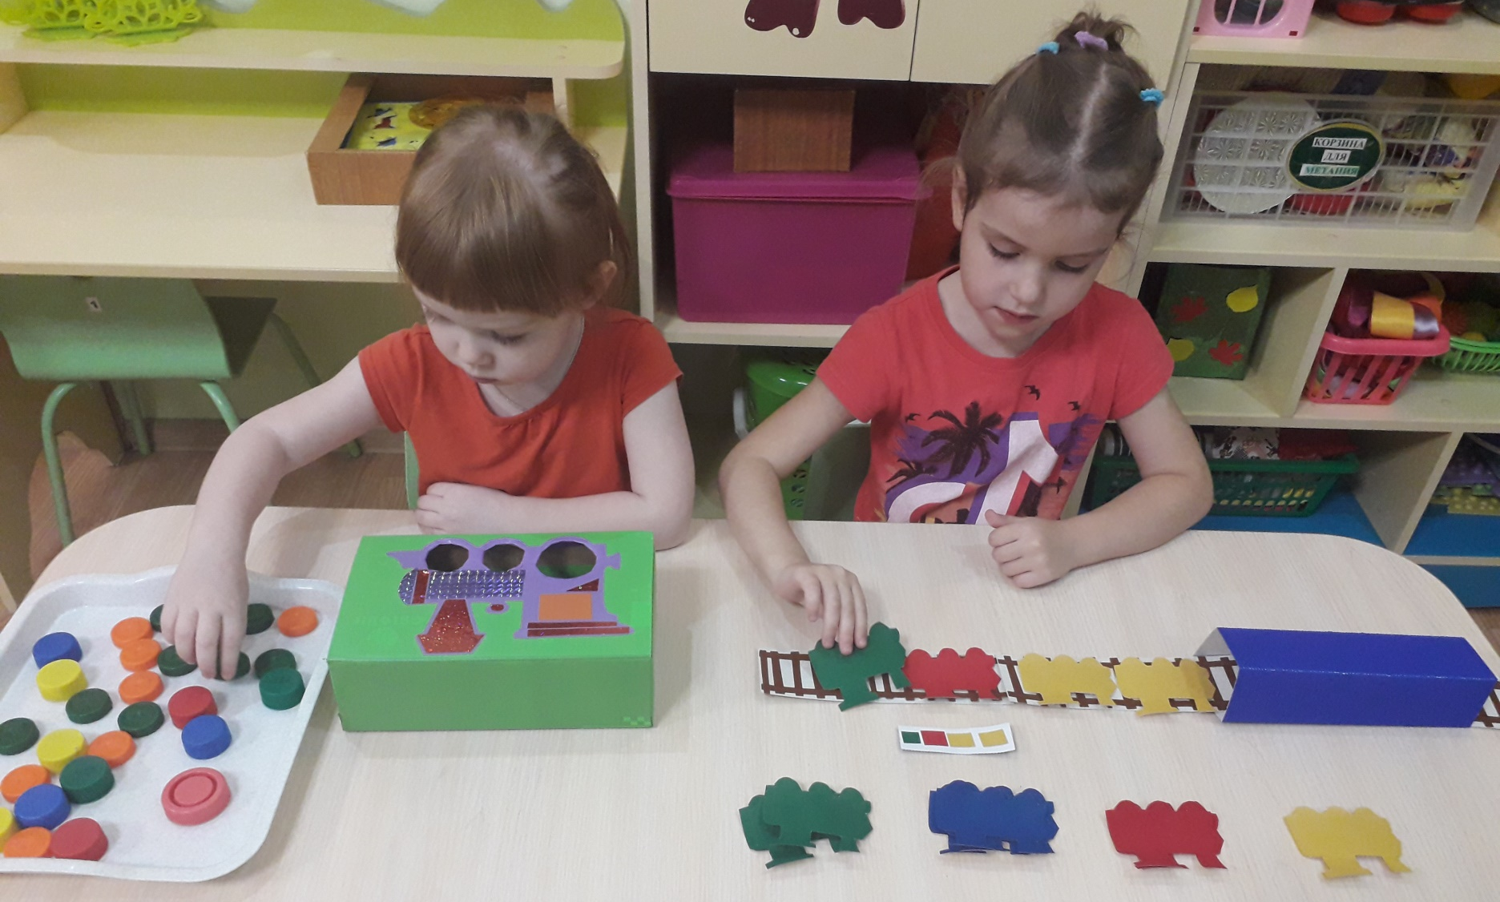
Авторские дидактические игры по железнодорожной направленности

Slide 6
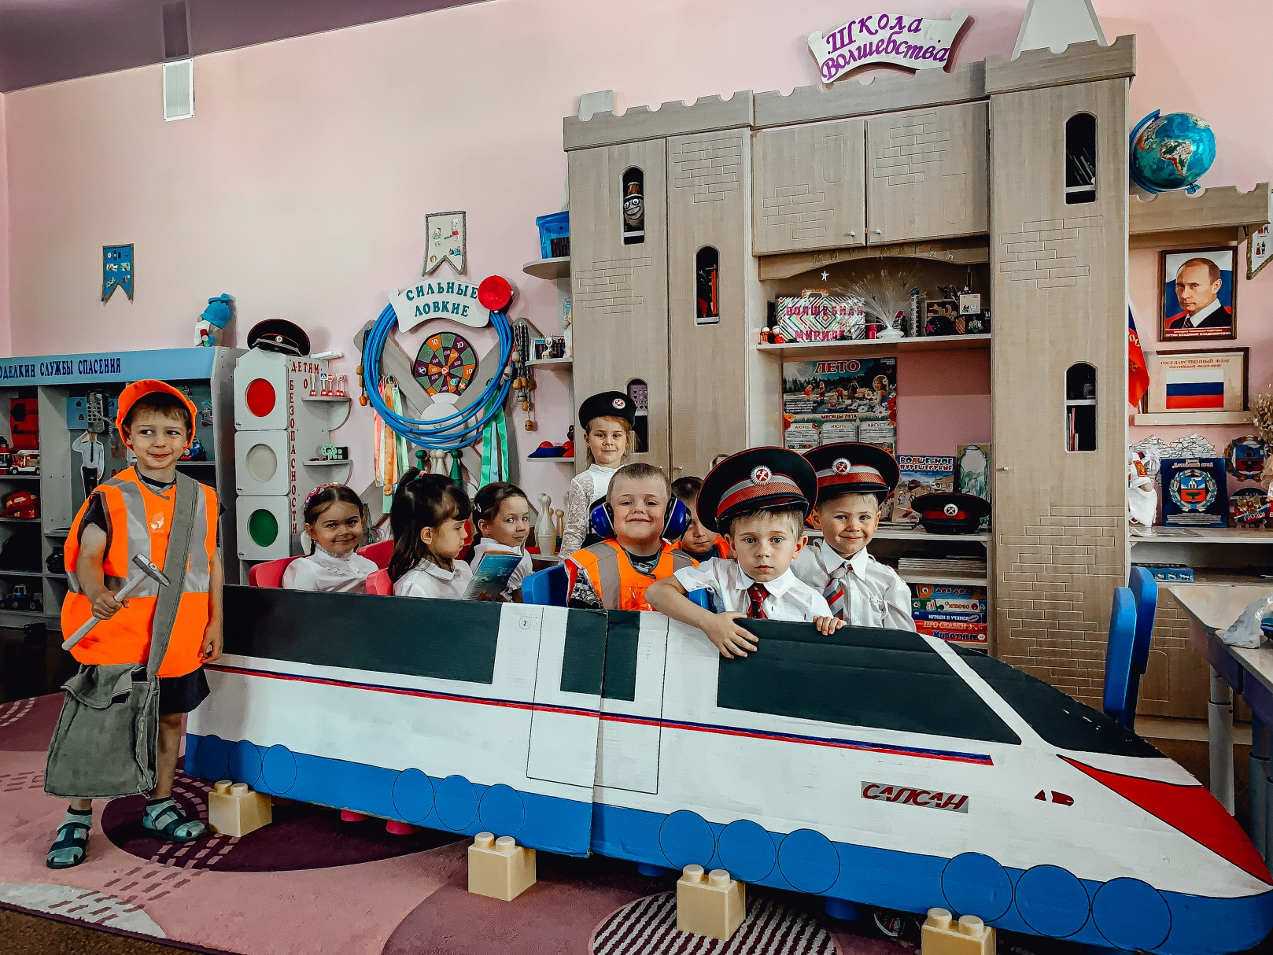
Сюжетно-ролевые игры профессионально-ориентированной направленности.

Slide 7
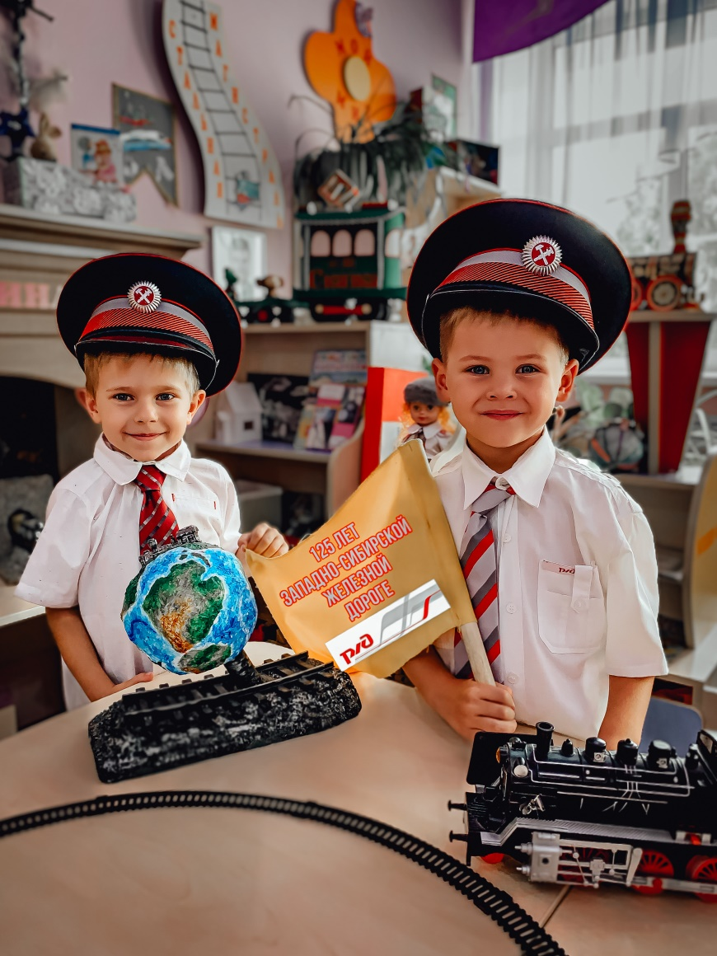
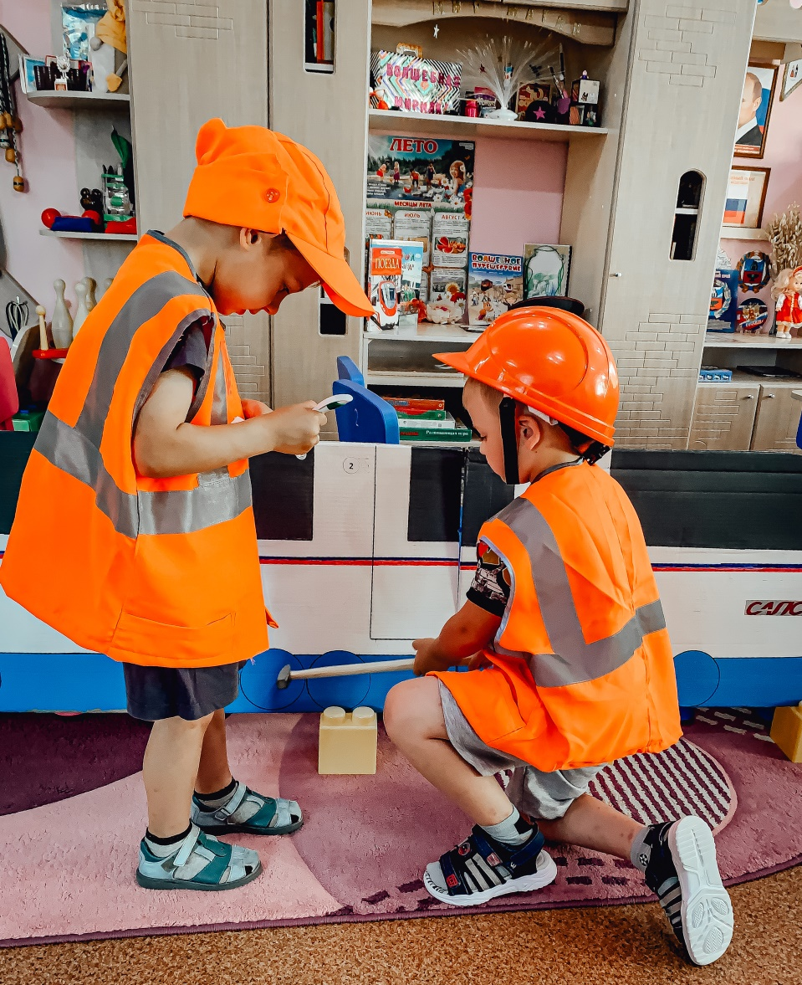
Дети в играх подражают взрослым и воспроизводят их действия, присваивают себе роли проводников, осмотрщиков вагонов, машинистов, работников вокзала и др.

Slide 8
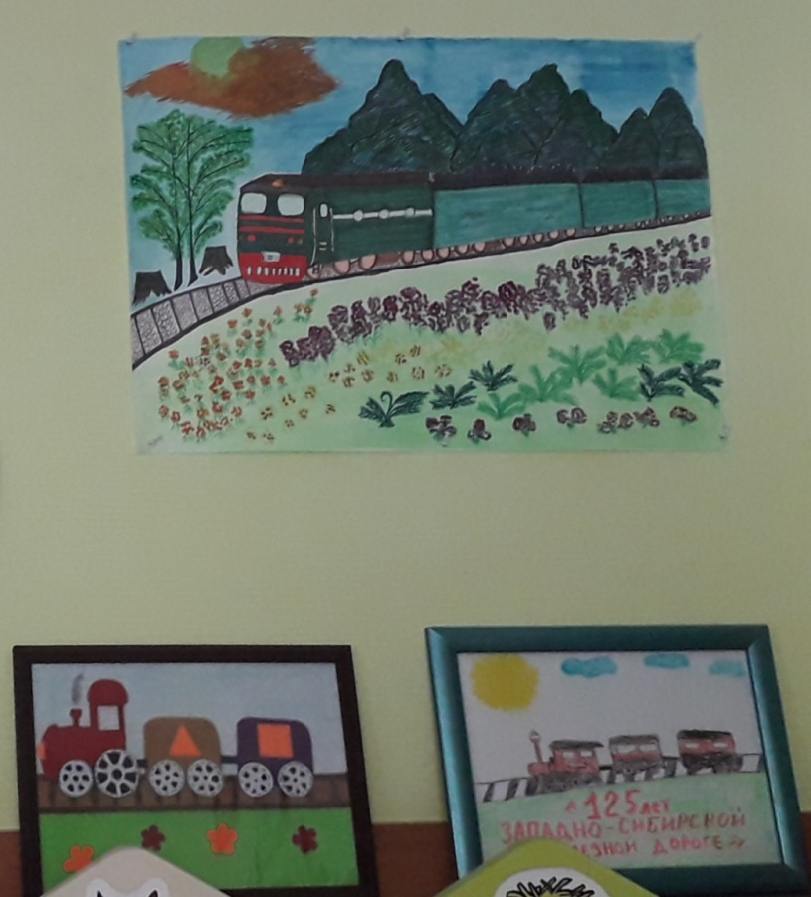
Художественные работы детей на железнодорожную тему.

Slide 9
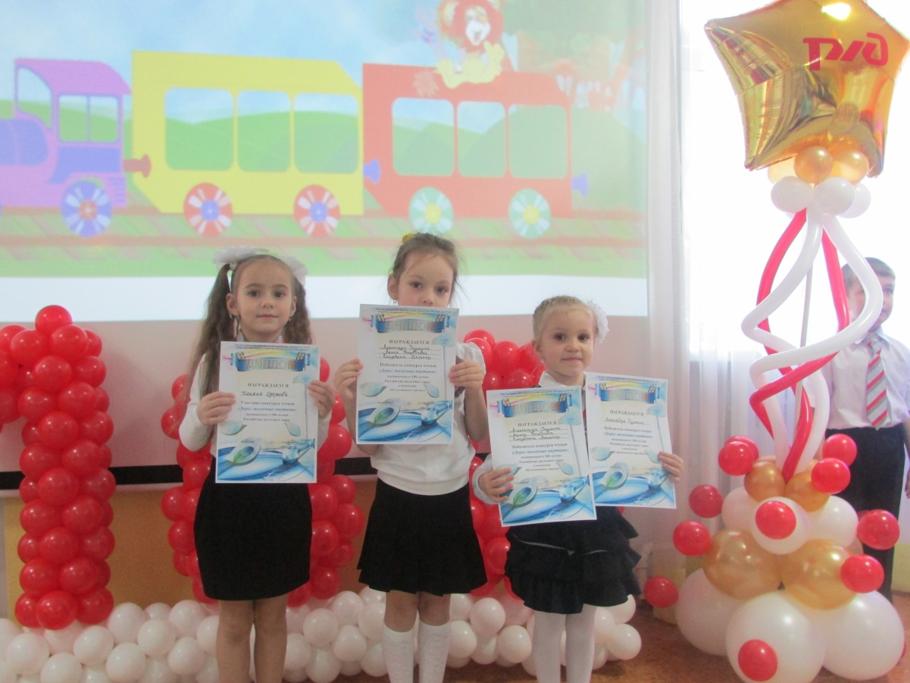
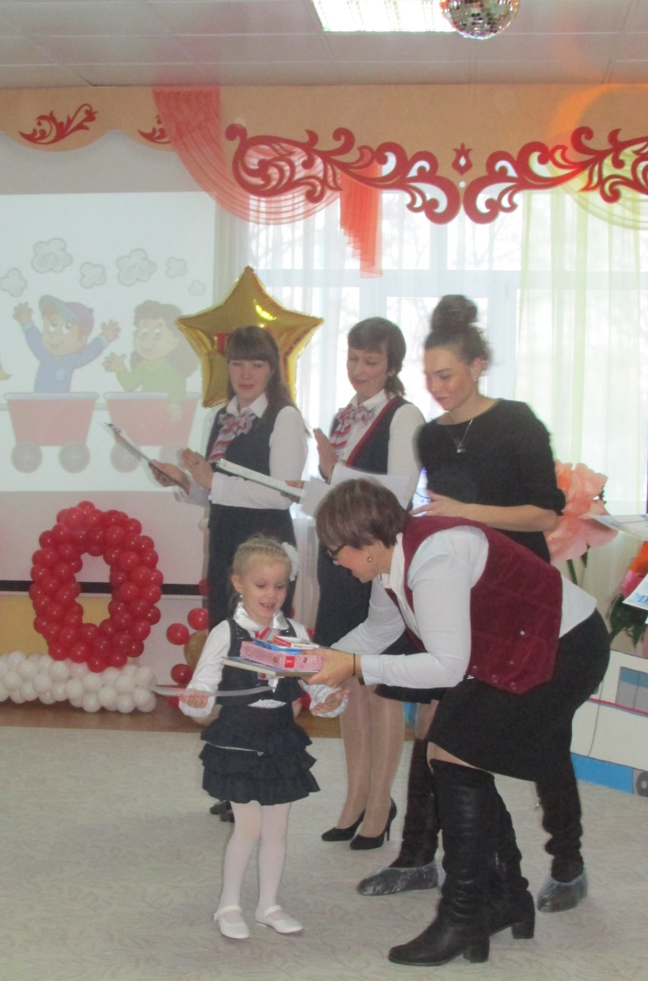
Участие детей в конкурсах, которые организует железная дорога .

Slide 10
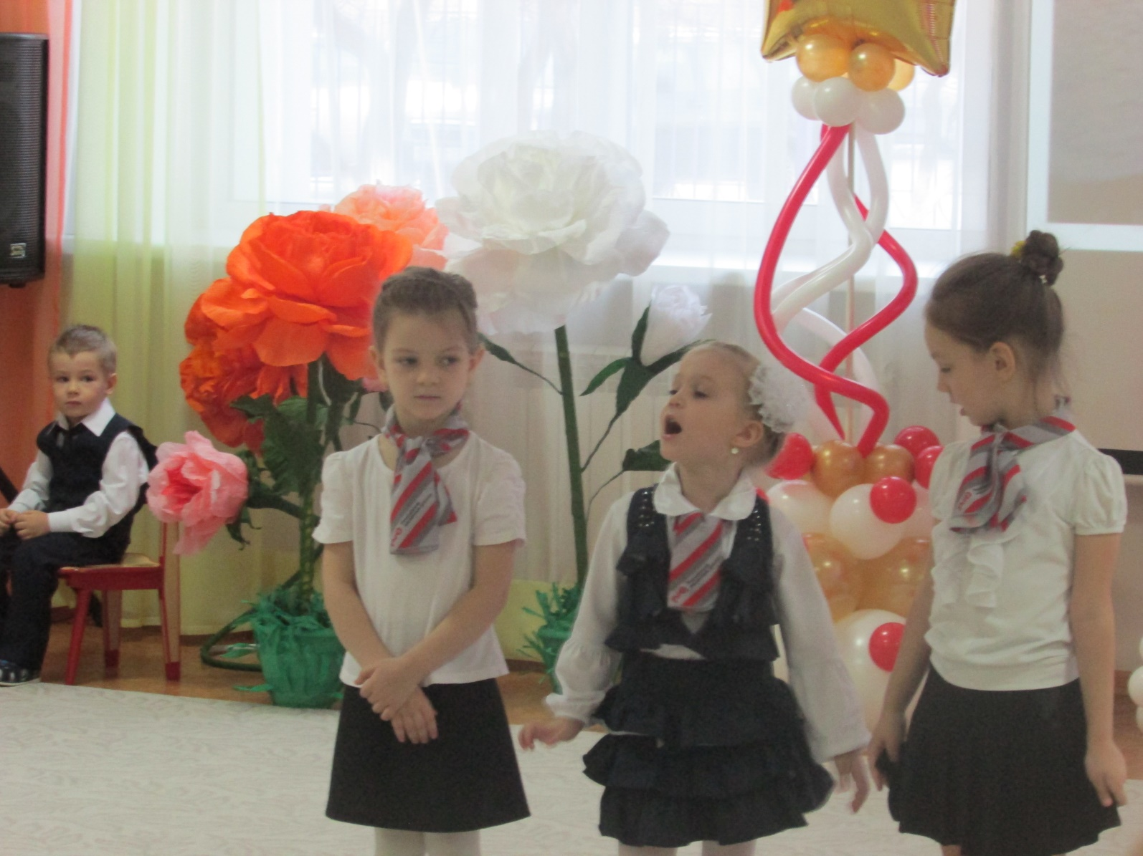
Железнодорожная литературная гостиная
"Всё о железной дороге».

Slide 11
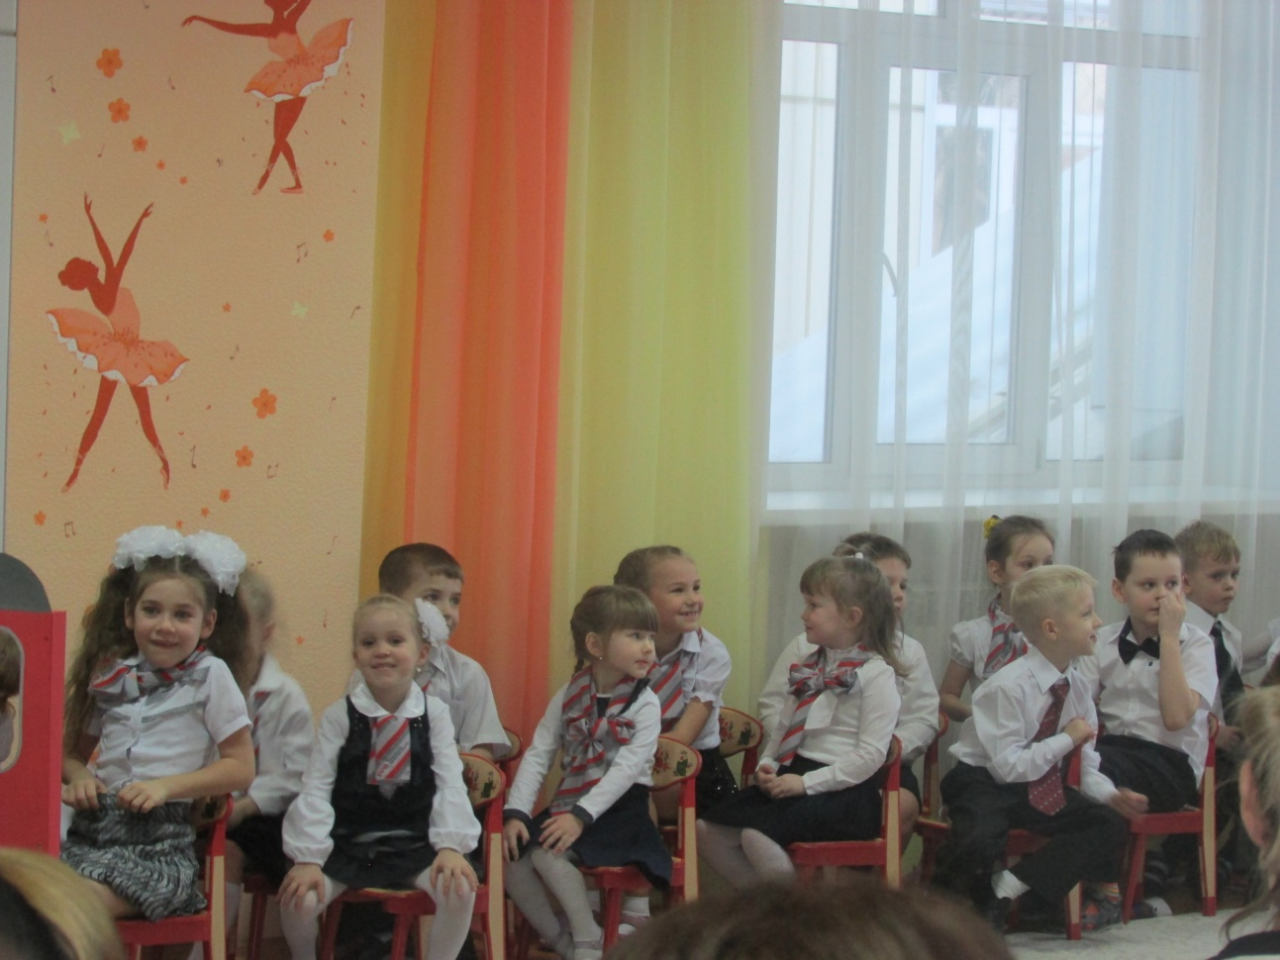
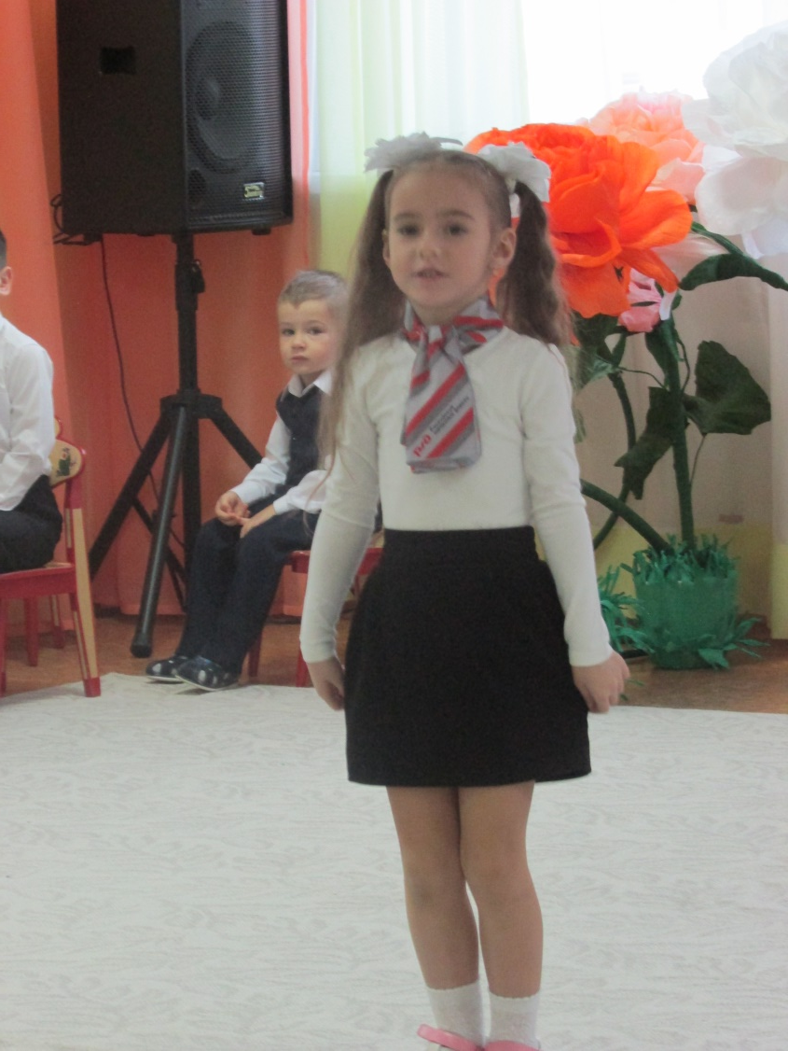
В литературной гостиной дети в стихах, рассказах, узнают об истории железной дороги.

Slide 12
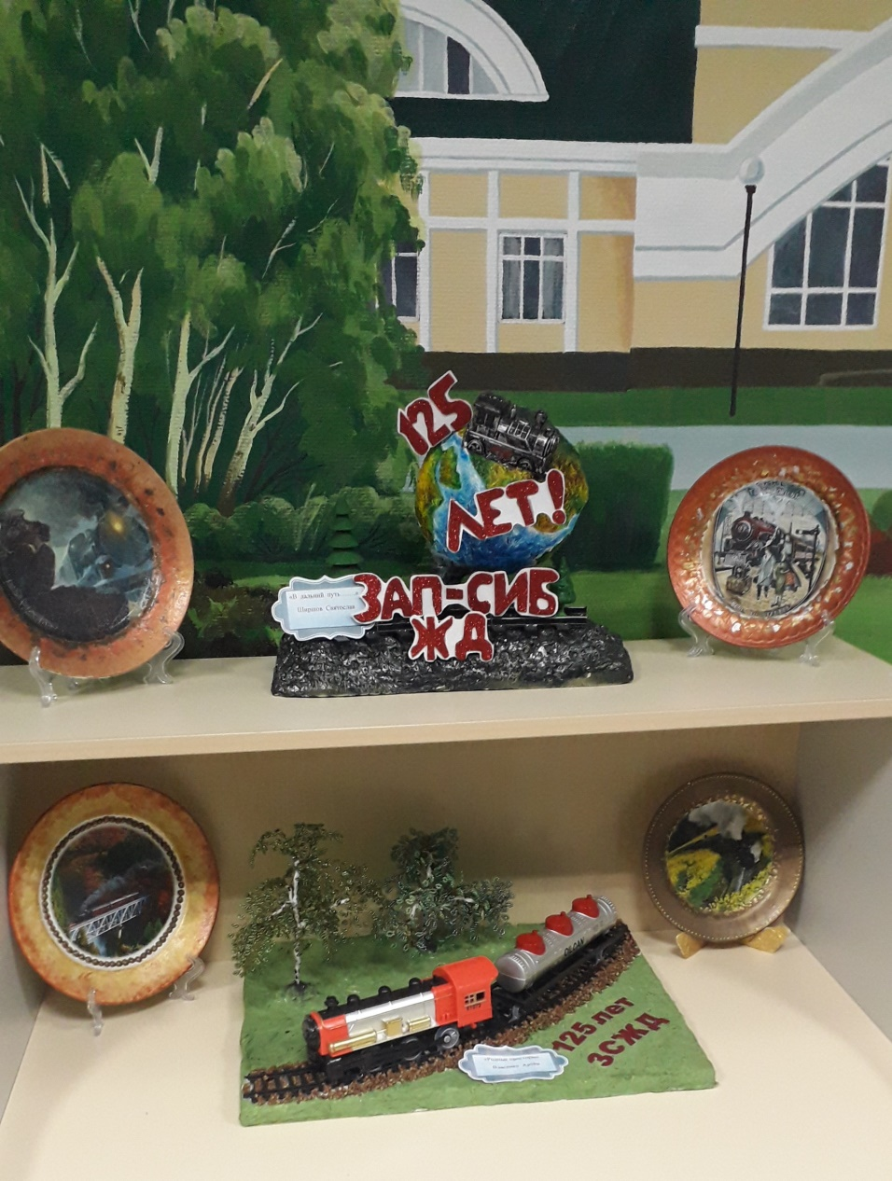
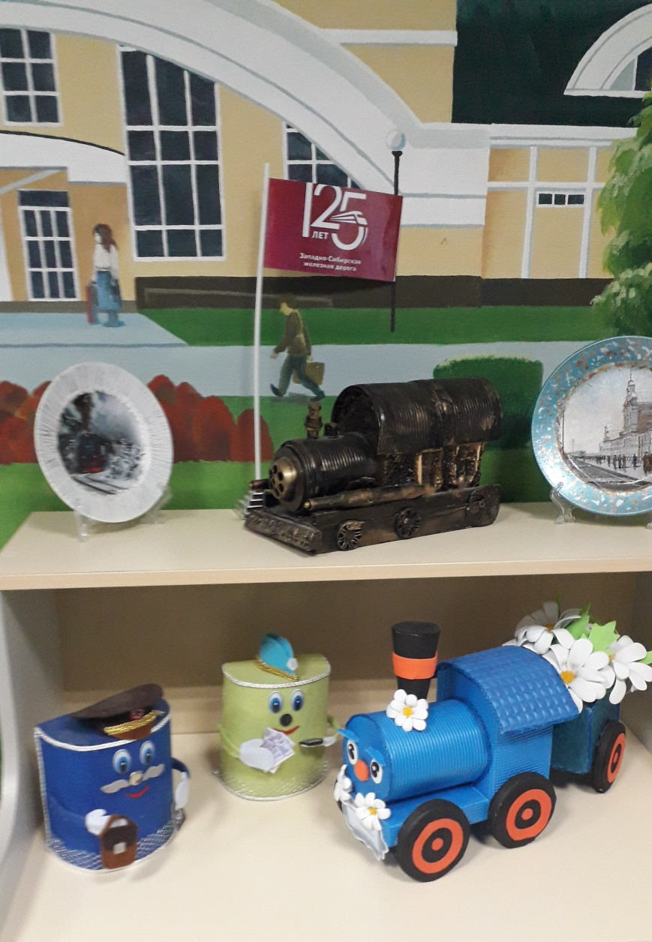
Объемные макеты железнодорожных станций, поездов.

Slide 13
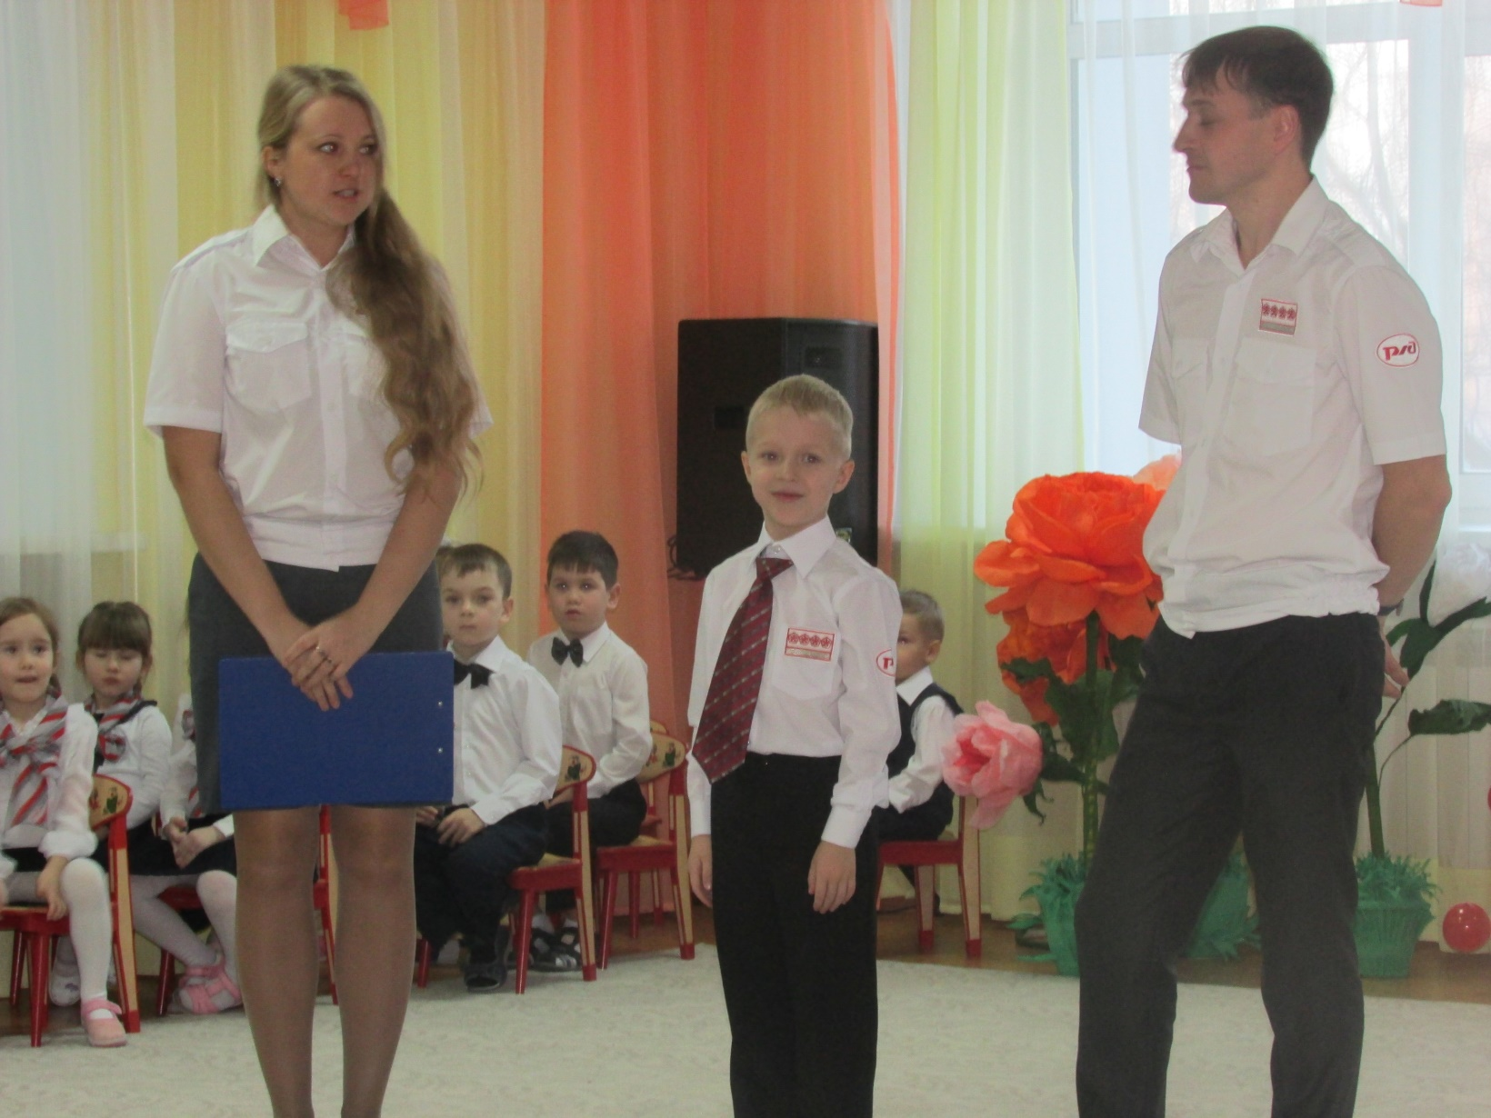
Знакомя детей с профессией железнодорожника, педагоги устраивают "Встречи с интересными людьми"

Slide 14
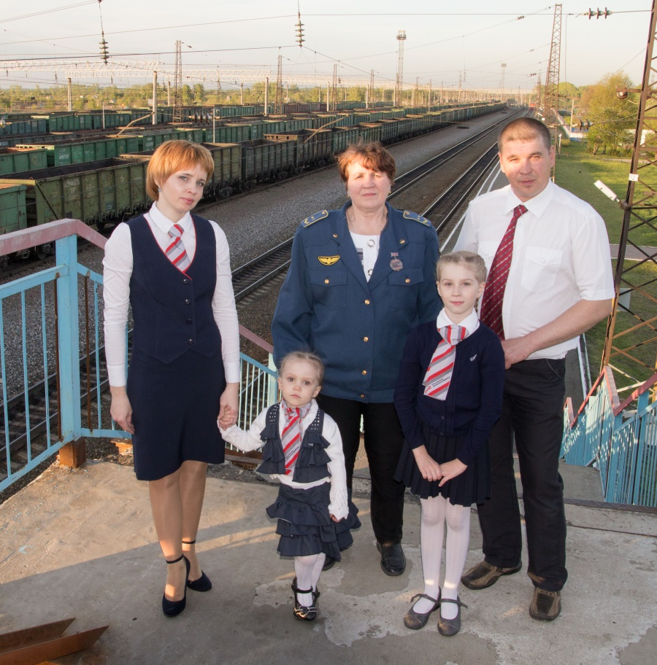
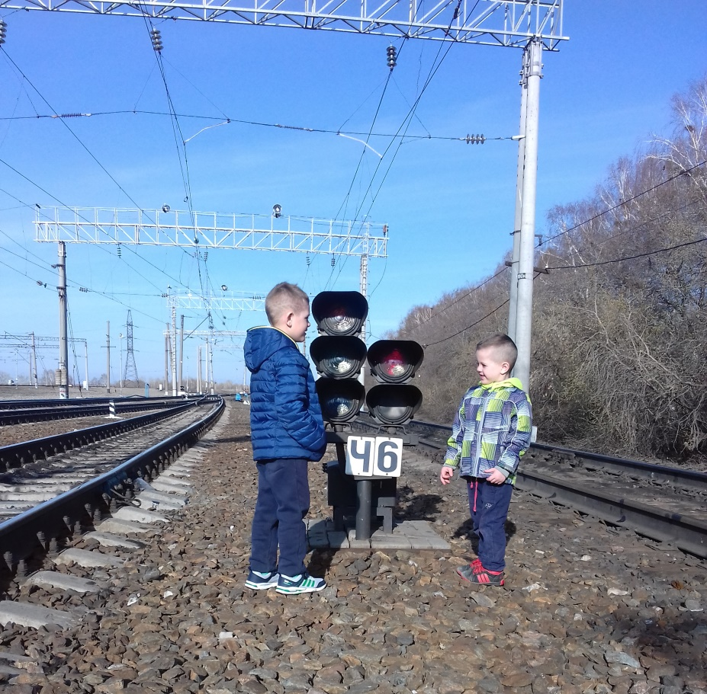
К проведению которых привлекаются родители как профессионалы-машинисты, работники вокзала, путейцы.

Slide 15
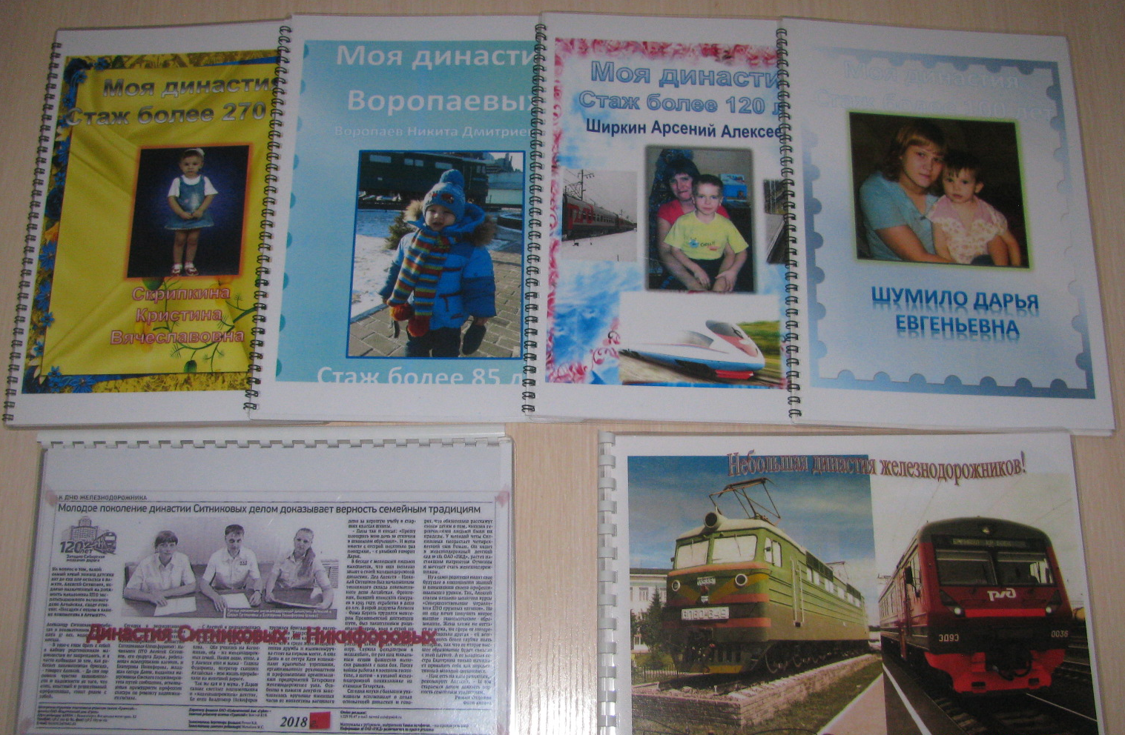
Особым вниманием детей пользуются альбомы о железнодорожных династиях, которые они оформляют вместе с родителями.

Slide 16
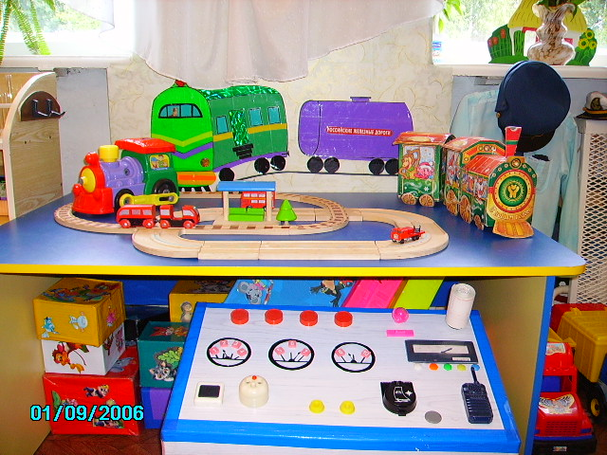
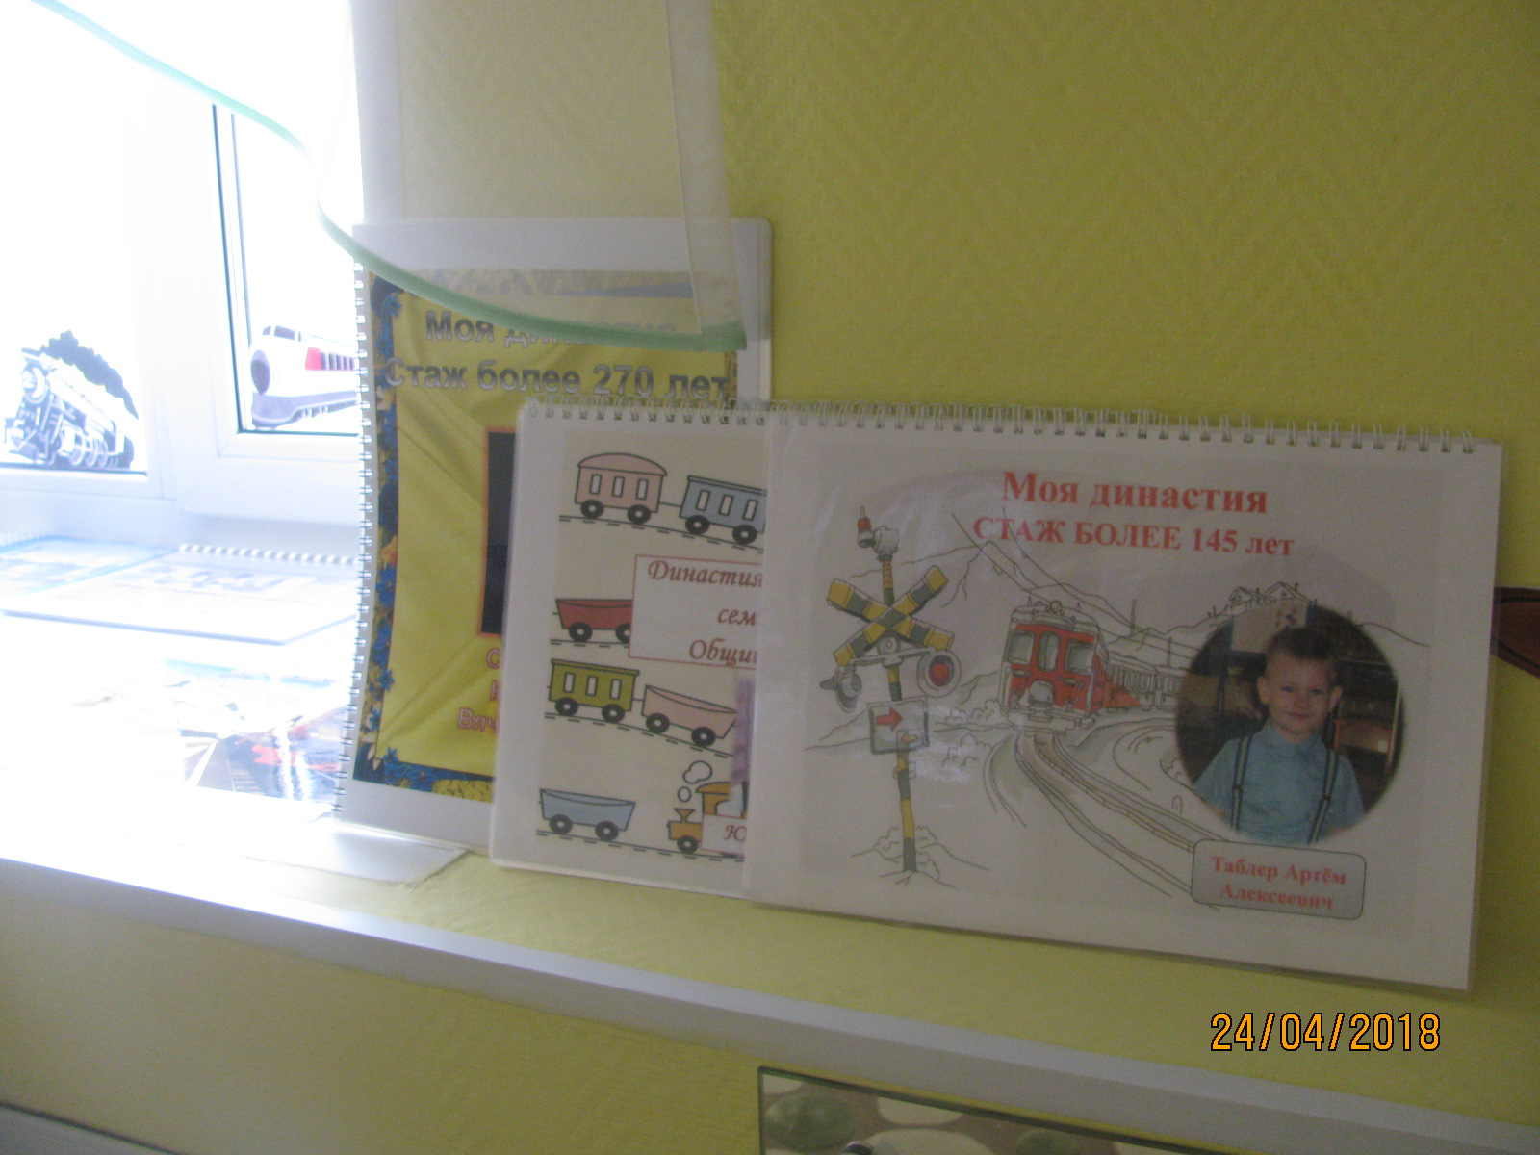
Уголки железнодорожника и
"самоиздательские" мини-книги "Мое будущее - железная дорога"

Slide 17
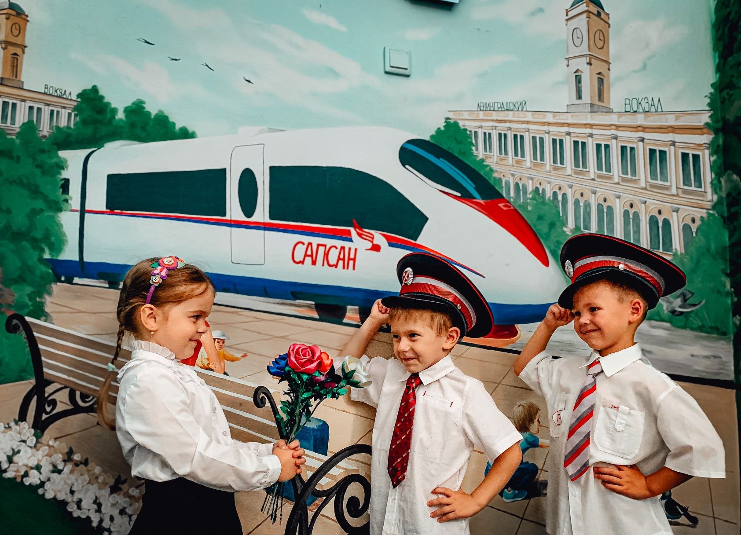
Знакомство с профессией, формирует
чувство гордости за причастность пока еще маленького человека к
"Российским железным дорогам .»

Slide 18
